Slide 1

BỘI CHUNG VÀ BỘI CHUNG NHỎ NHẤT
Tiết 42- Bài 13

Slide 2

HOẠT ĐỘNG MỞ ĐẦU
Tìm BCNN(6,12) = ?
BCNN(6,12) = 12.
Tìm BCNN(120,150) = ?
Với những số tự nhiên lớn, ta khó có thể tìm BCNN bằng phương pháp liệt kê. Vậy ta có thể tìm BCNN bằng cách nào?

Slide 3

II. Tìm BCNN bằng cách phân tích các số ra thừa số nguyên tố
HOẠT ĐỘNG 3:
Đọc hoạt động 3 trong SGK trang 55.
Rút ra các bước tìm BCNN bằng cách phân tích ra thừa số nguyên tố.
HOẠT ĐỘNG HÌNH THÀNH KIẾN THỨC

Slide 4

II. Tìm BCNN bằng cách phân tích các số ra thừa số nguyên tố
HOẠT ĐỘNG 3:
Ta có thể tìm BCNN (6,8) theo các bước sau:
Bước 1: Phân tích 6 và 8 ra thừa số nguyên tố
2
6 =
.3
8 =
$$2^{3}$$
HOẠT ĐỘNG HÌNH THÀNH KIẾN THỨC
Bước 2: Chọn các thừa số chung và riêng.
Bước 3: Với mỗi thừa số ta chọn lũy thừa với
số mũ lớn nhất.
Bước 4: Lấy tích các thừa số đã chọn.
BCNN (6,8) =
= 24

Slide 5

II. Tìm BCNN bằng cách phân tích các số ra thừa số nguyên tố
Cách thực hiện:
Bước 1. Phân tích mỗi số ra thừa số nguyên tố
Bước 2. Chọn ra các thừa số nguyên tố chung và các thừa số nguyên tố riêng.
Bước 3. Với mỗi thừa số nguyên tố chung và riêng, ta chọn lũy thừa với số mũ lớn nhất
Bước 4. Lấy tích của các lũy thừa đã chọn, ta nhận được bội chung nhỏ nhất cần tìm.
HOẠT ĐỘNG HÌNH THÀNH KIẾN THỨC

Slide 6

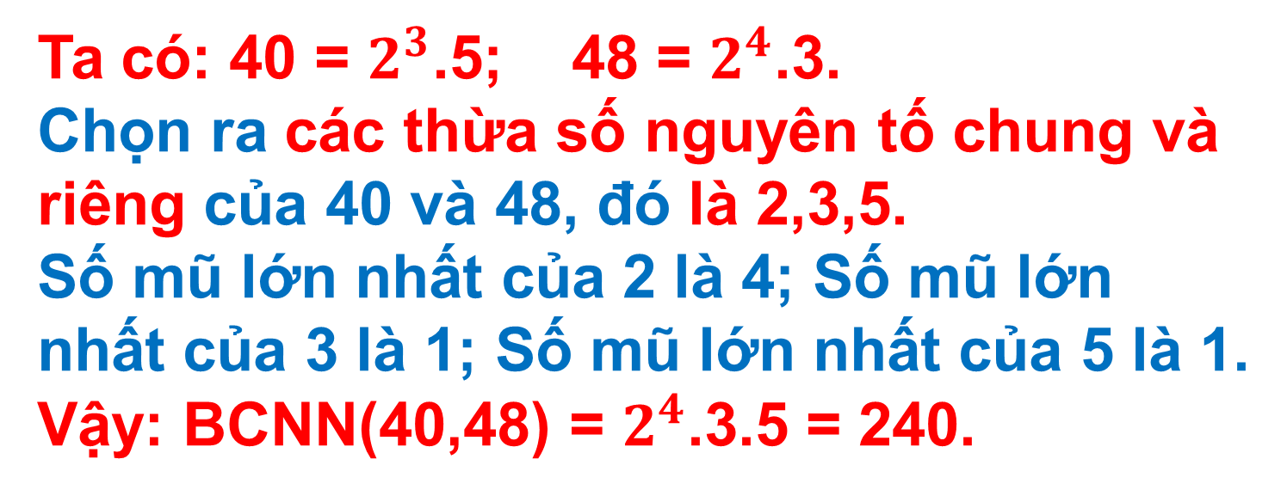
II. Tìm BCNN bằng cách phân tích các số ra thừa số nguyên tố
Ví dụ 4:
Tìm BCNN(40,48).
Giải
Ta có: 40 = $2^{3}$.5; 48 = $2^{4}$.3.
Chọn ra các thừa số nguyên tố chung và riêng của 40 và 48, đó là 2,3,5.
Số mũ lớn nhất của 2 là 4; Số mũ lớn nhất của 3 là 1; Số mũ lớn nhất của 5 là 1.
Vậy: BCNN(40,48) = $2^{4}$.3.5 = 240.
HOẠT ĐỘNG HÌNH THÀNH KIẾN THỨC

Slide 7
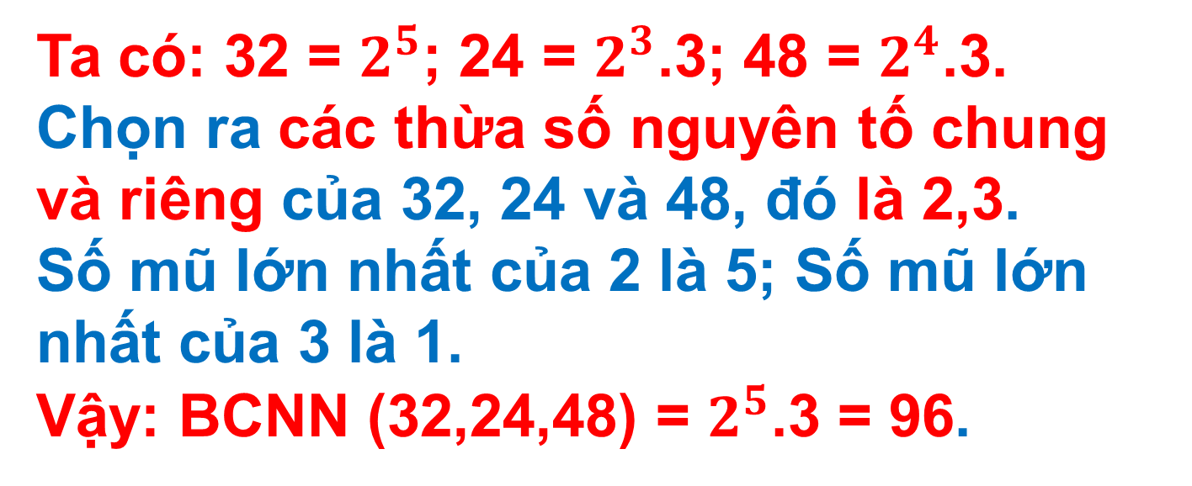
II. Tìm BCNN bằng cách phân tích các số ra thừa số nguyên tố
Ví dụ 5:
Tìm BCNN (32,24,48).
Giải
Ta có: 32 = $2^{5}$; 24 = $2^{3}$.3; 48 = $2^{4}$.3.
Chọn ra các thừa số nguyên tố chung và riêng của 32, 24 và 48, đó là 2,3.
Số mũ lớn nhất của 2 là 5; Số mũ lớn nhất của 3 là 1.
Vậy: BCNN (32,24,48) = $2^{5}$.3 = 96.
HOẠT ĐỘNG HÌNH THÀNH KIẾN THỨC

Slide 8


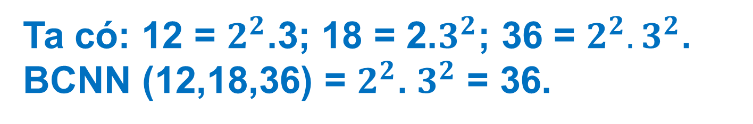

II. Tìm BCNN bằng cách phân tích các số ra thừa số nguyên tố
Luyện tập 3:
Tìm BCNN (12,18,36).
Giải
Ta có: 12 = $2^{2}$.3; 18 = 2.$3^{2}$; 36 = $2^{2}.3^{2}$.
BCNN (12,18,36) = $2^{2}$. $3^{2}$ = 36.
HOẠT ĐỘNG HÌNH THÀNH KIẾN THỨC
Chú ý:
Nếu a $⋮$ b thì BCNN(a,b) = a.
Chẳng hạn BCNN(48,16) = 48.

Slide 9
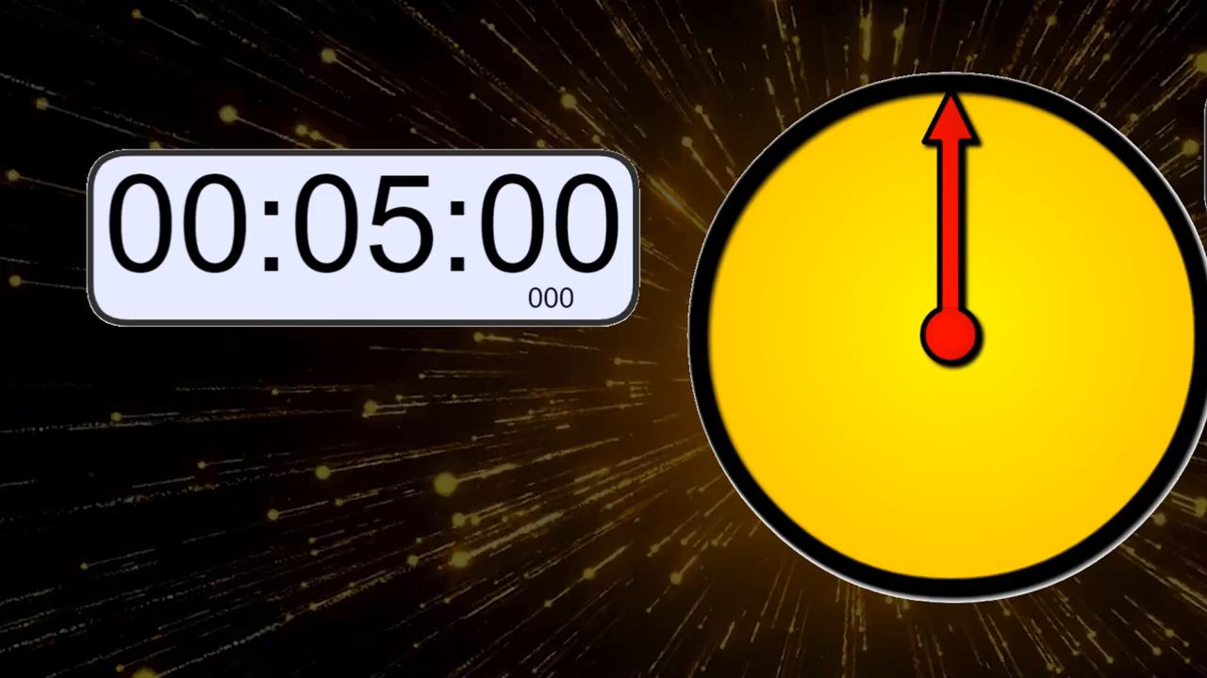
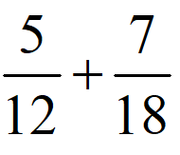
III. Ứng dụng BCNN vào cộng trừ phân số không cùng mẫu
HOẠT ĐỘNG NHÓM:
Thời gian: tối đa 5 phút.
Tổ chức:
- Lớp chia thành 8 nhóm
- Tên nhóm: Nhóm 1; nhóm 2; …
Nhiệm vụ:
Thảo luận và trả lời câu hỏi sau:
Thực hiện phép tính:
b) Kết thúc hoạt động cử đại diện nhóm lên trả lời câu hỏi
HOẠT ĐỘNG HÌNH THÀNH KIẾN THỨC

Slide 10
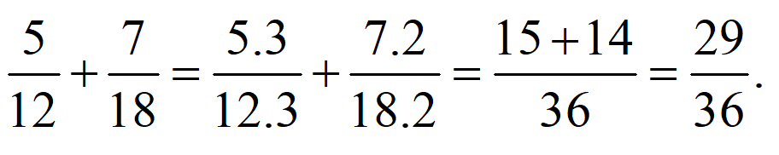
III. Ứng dụng BCNN vào cộng trừ phân số không cùng mẫu
HOẠT ĐỘNG 4:
Thực hiện phép tính:
Giải
Chọn mẫu chung là BCNN của các mẫu.
Cụ thể: Mẫu chung = BCNN(12,18) = 36.
Tìm thừa số phụ của mỗi mẫu (bằng cách chia mẫu chung cho từng mẫu), ta có: 36 : 12 = 3; 36 : 18 = 2.
Sau khi nhân tử và mẫu của mỗi phân số với thừa số phụ tương ứng, ta cộng hai phân số có cùng mẫu:
HOẠT ĐỘNG HÌNH THÀNH KIẾN THỨC

Slide 11




III. Ứng dụng BCNN vào cộng trừ phân số không cùng mẫu
Ví dụ 6: Thực hiện phép tính:
Giải
Ta có:
Vậy:
HOẠT ĐỘNG HÌNH THÀNH KIẾN THỨC

Slide 12
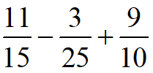
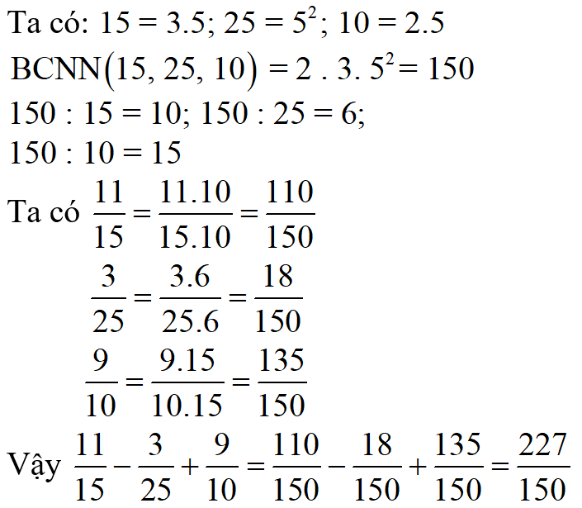
Vận dụng 4:
Thực hiện phép tính:
Giải
HOẠT ĐỘNG HÌNH THÀNH KIẾN THỨC

Slide 13




TRÒ CHƠI: VƯỢT CHƯỚNG NGẠI VẬT
Luật chơi:
Trò chơi gồm 5 câu trắc nghiệm, mỗi câu gồm 4 đáp án.
Mỗi câu trả lời đúng được 1 điểm cộng.
VƯỢT CHƯỚNG
NGẠI VẬT

Slide 14

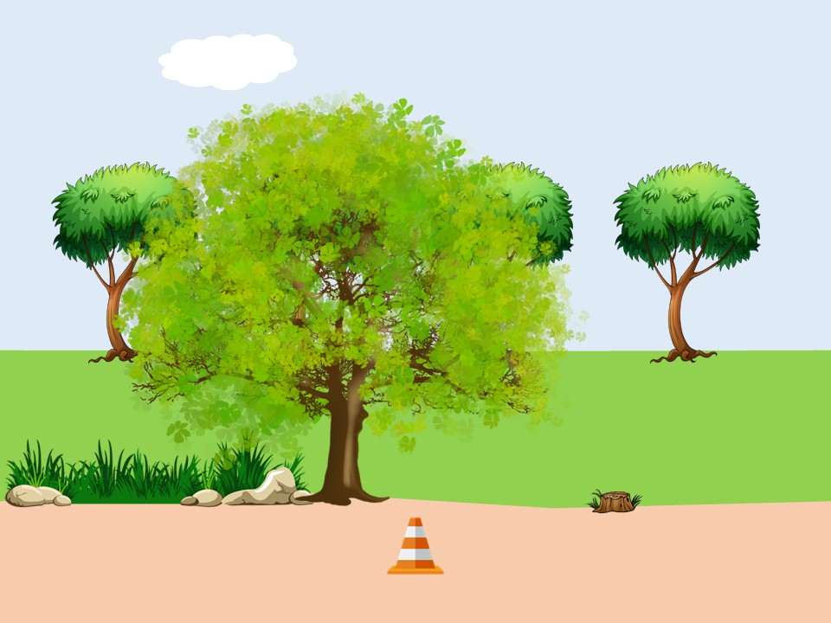


Câu 1. BCNN của 4; 6 và 8 là:
36
48
12
24
Đáp án D

Slide 15

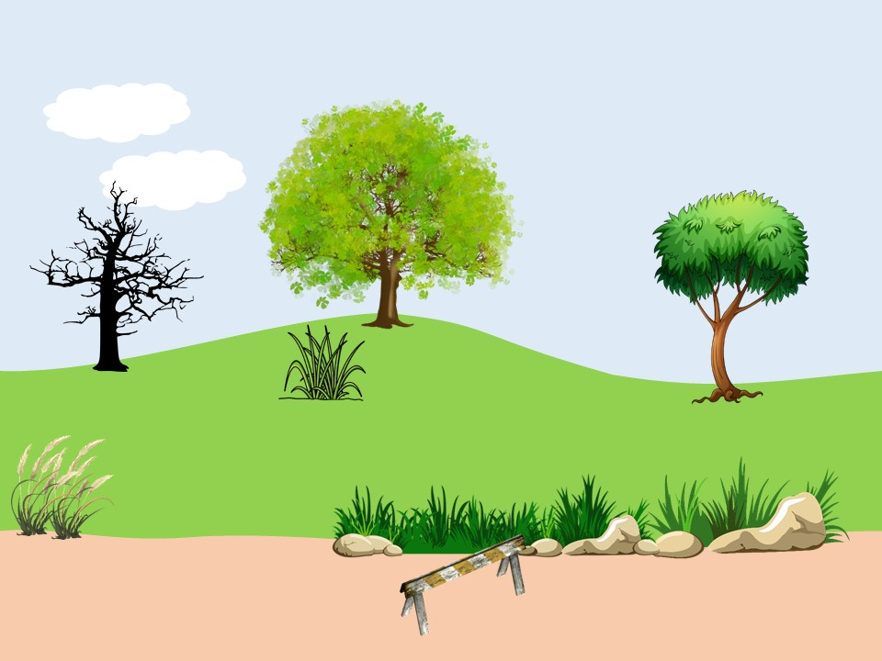

Câu 2. BCNN của 38 và 76 là:
2888
37
76
144
Đáp án C

Slide 16

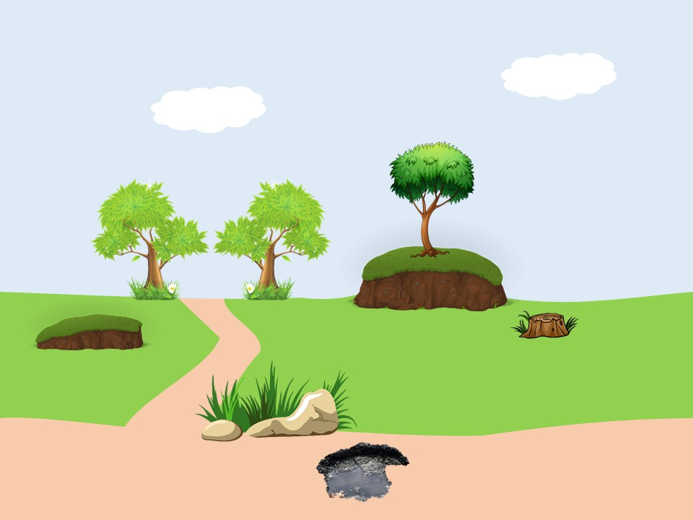

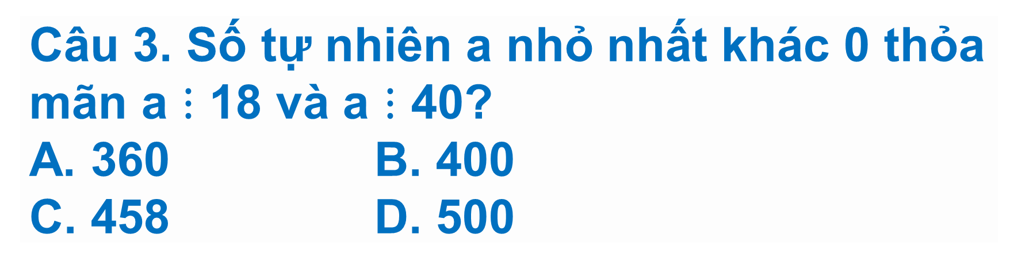
Câu 3. Số tự nhiên a nhỏ nhất khác 0 thỏa mãn a $⋮$ 18 và a $⋮$ 40?
360 B. 400
C. 458 D. 500
Đáp án A

Slide 17
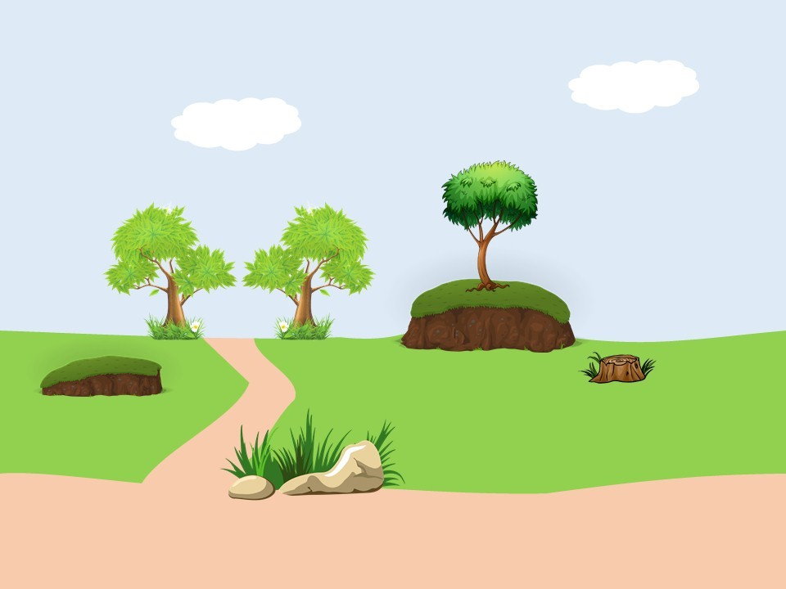
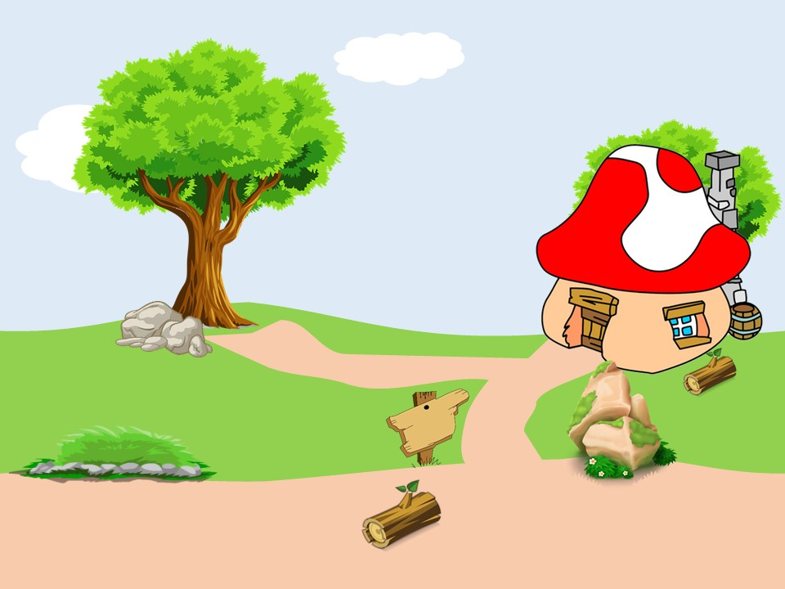

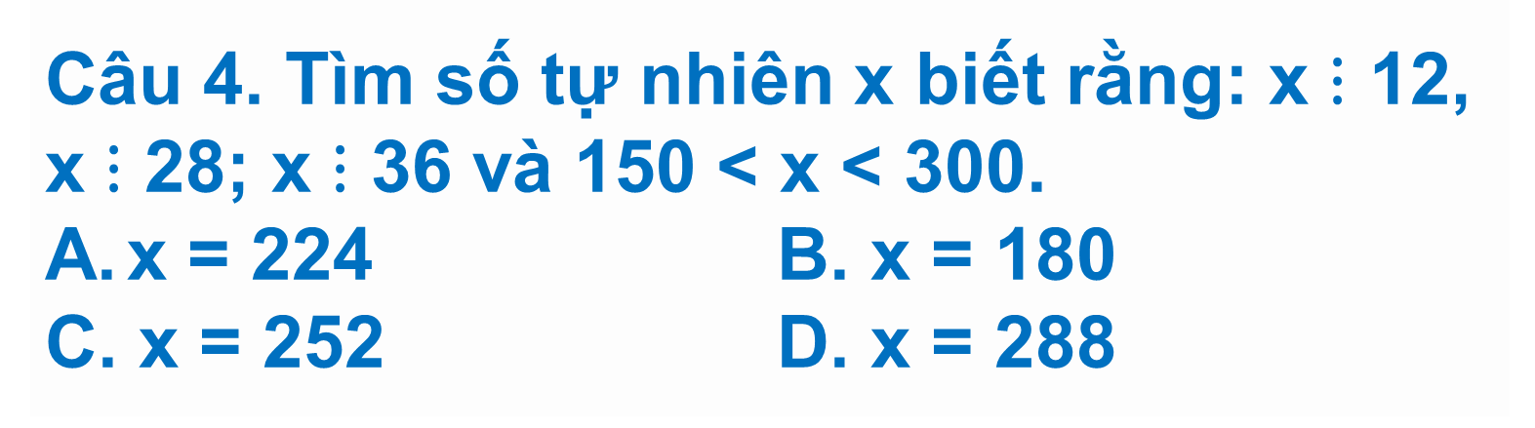
Câu 4. Tìm số tự nhiên x biết rằng: x$⋮$ 12, x$⋮$ 28; x$⋮$ 36 và 150 < x < 300.
x = 224 B. x = 180
C. x = 252 D. x = 288
Đáp án C

Slide 18






Câu 5. Tìm số học sinh của 1 trường biết số học sinh đó từ 700 đến 800 học sinh và số học sinh chia hết cho 8; 18; 30.
360 B. 720
C. 750 D. 600
CHÀO MỪNG TÍ XÌ TRUM VỀ NHÀ
Đáp án B

Slide 19

HƯỚNG DẪN TỰ HỌC Ở NHÀ
- Học bài theo SGK và vở ghi.
- Làm bài tập 3; 4; 5; 6 SGK trang 58.
- Đọc nội dung phần còn lại của bài, tiết sau học tiếp.

Slide 20


Remember… Safety First!
Thank you!

